Slide 1
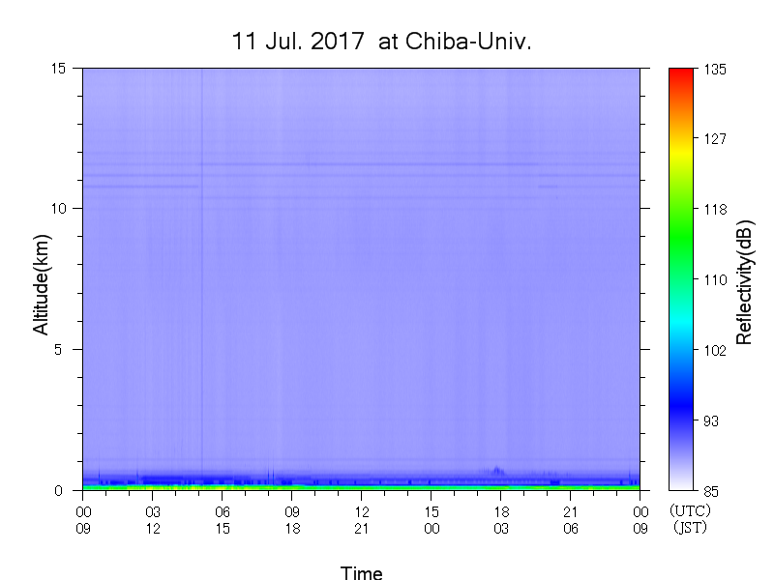
千葉大に設置して稼働している雲レーダ FALCON-Iによる生画像（鷹野先生ご提供）
※強度は未較正だが、雲や雨があるかどうか、相対的に強いかどうかの判定が可能。
※高度500m 程度以下の部分は、ノイズで、ここでの感度は良くない。

Slide 2
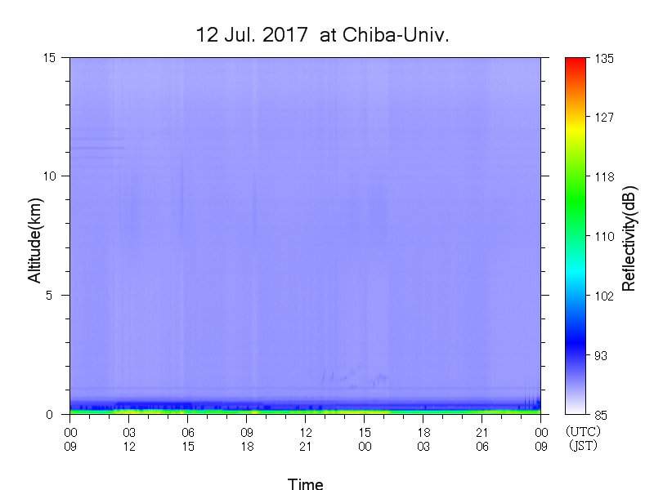

Slide 3
この２日は、ほぼ快晴で、例えば 2017.7.12. 12:00-16:00 UT の高度 1-2 km に、淡い雲がみえている以外は、強い雲エコーはなかった。

